Slide 1
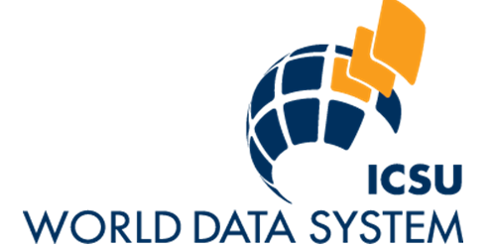
基本的データの 長期保全・公開態勢における問題点
第3回オープンサイエンスデータ推進ワークショップ
2016年9月27-28日 京都大学
渡邉 堯
WDS-IPO
情報通信研究機構

Slide 2
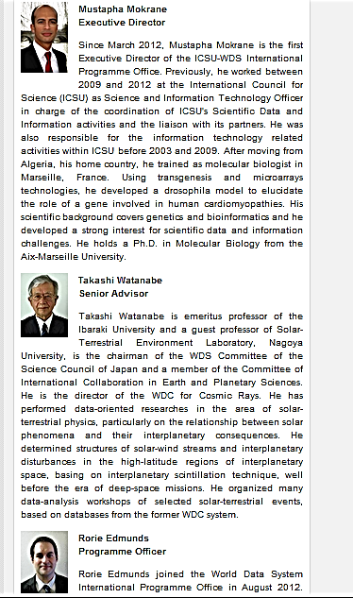
WDS-IPO Stuff
Executive Director:
Mustapha Mokrane
Senior Advisor:
Takashi Watanabe
Programme Officer:
Rorie Edmunds
Administrative Officer:
Yuko Nikaido

Slide 3
ここで言う「基本的データ」とは？
基本的観測量や指数等、研究の基礎となるデータ
他のデータ等と組み合わせて議論されることが多く、単独では研究の主体にはなりにくい
信頼性が重要なため、データの取り扱いに経験を要し、担当者が限定されやすく、後継者の確保が困難
論文主体の評価体系には馴染みにくい
そういうデータが利用できなくなると困る人が多い（と思われる）が、専門外から見ると「古臭い」データに見えるのでは？
データによっては、代替パラメータの出現や研究動向の変化により、利用者が減少しているケースもある。かと言って、止めてしまうのも・・・悩ましい！

Slide 4
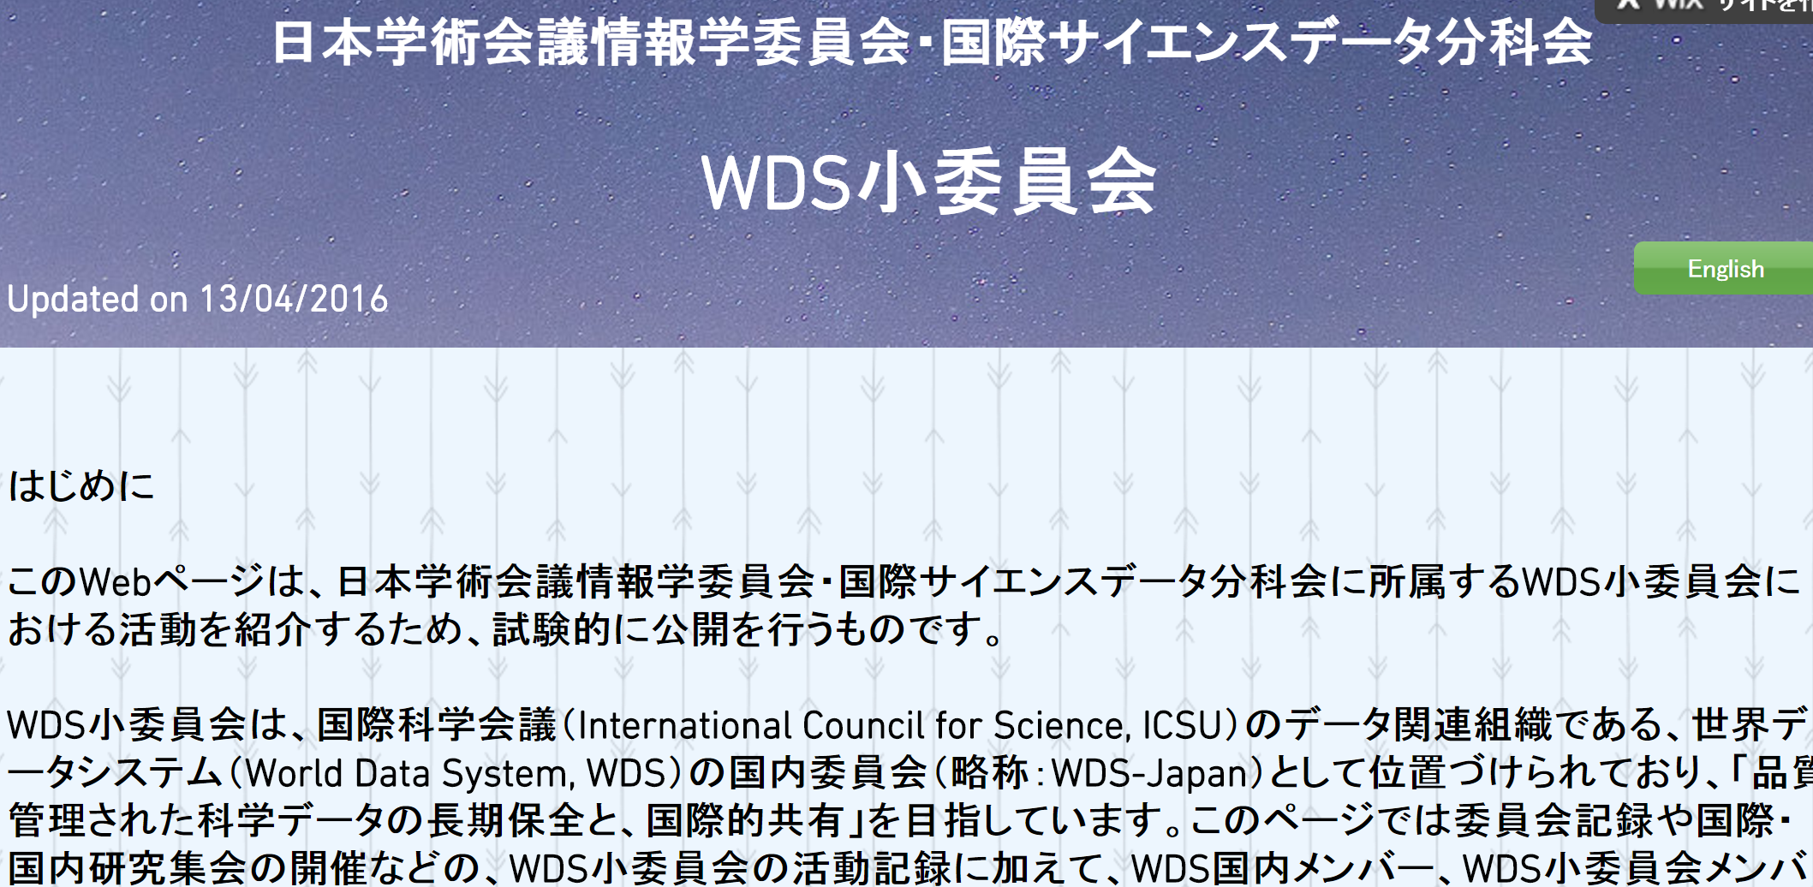
http://takashiwatanabe.wixsite.com/wds-japan

Slide 5
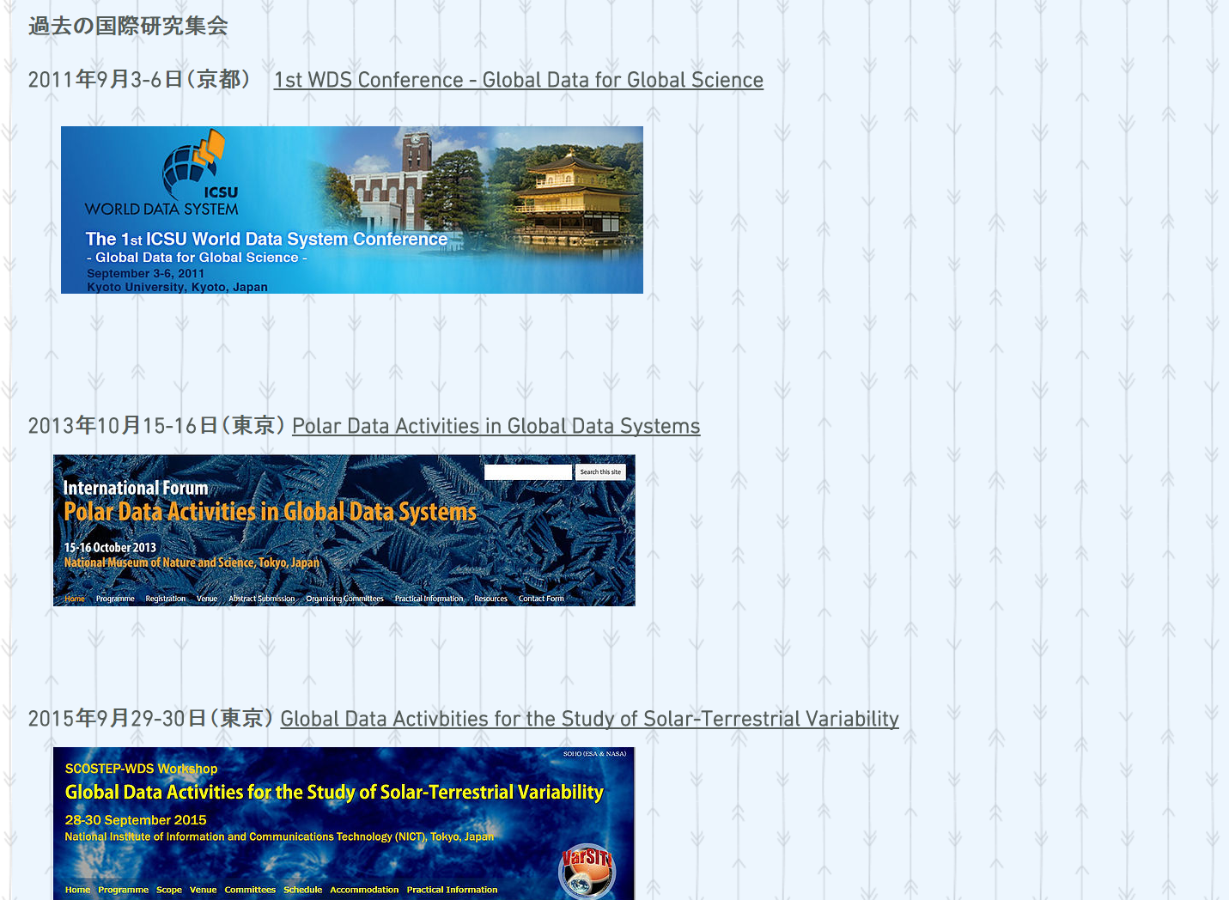

Slide 6
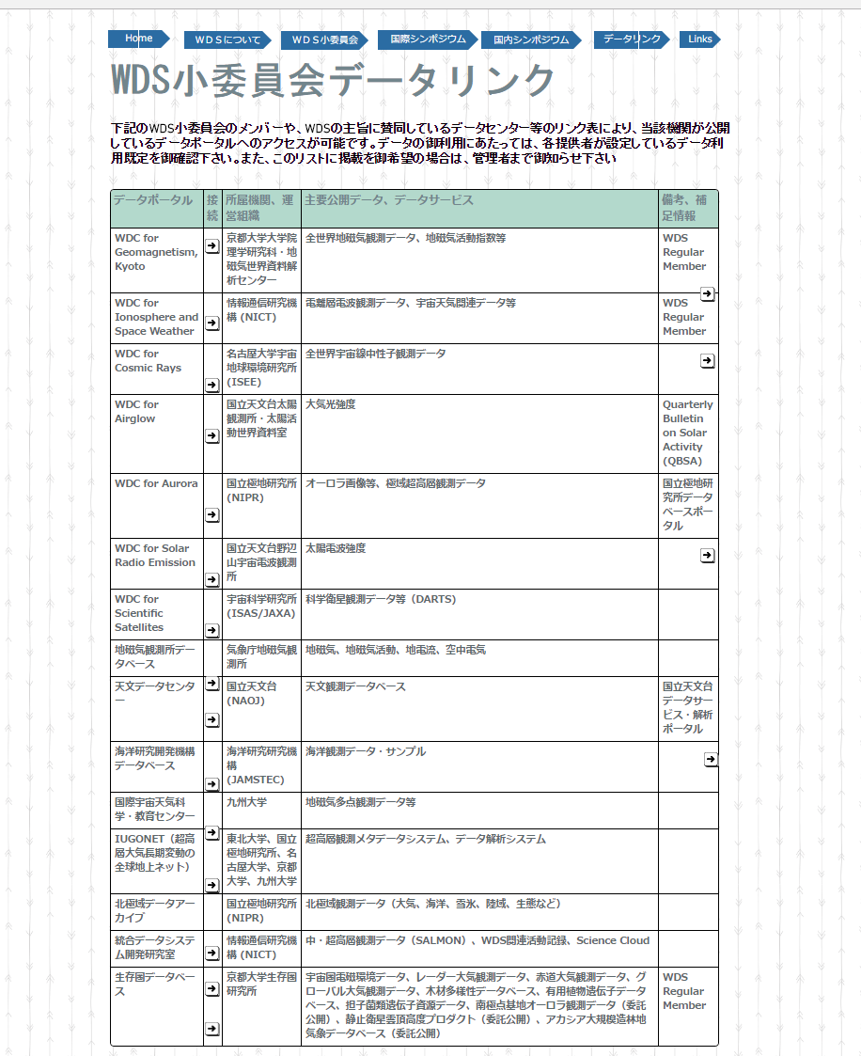

Slide 7
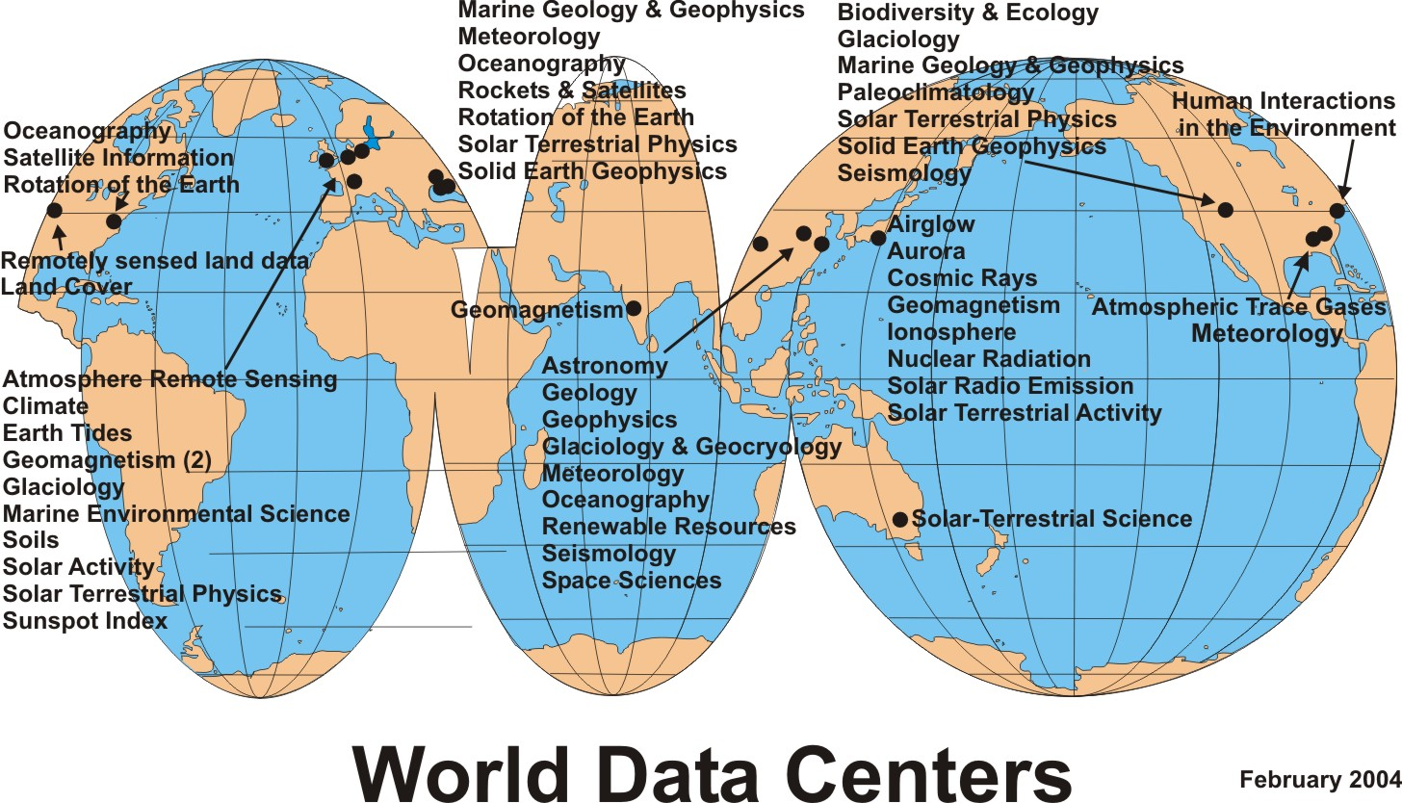
WDS members from former WDCs (Jan. 2015)

Slide 8
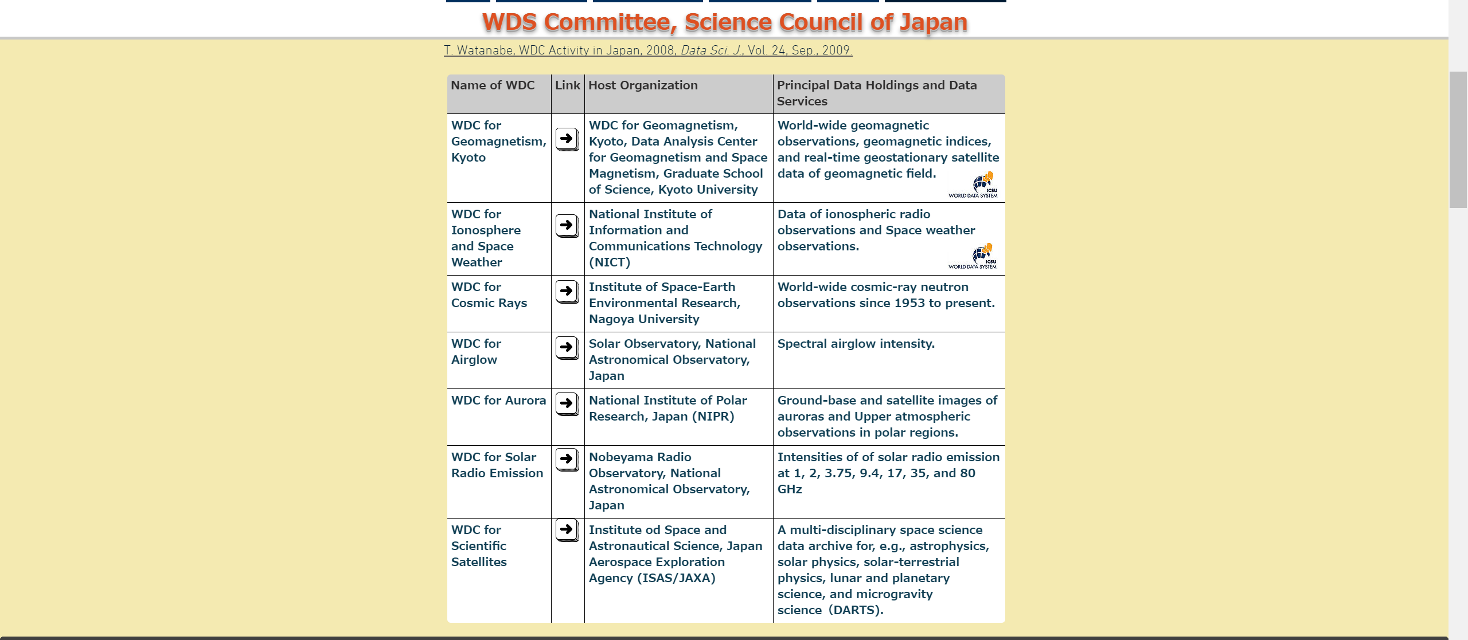

Slide 9
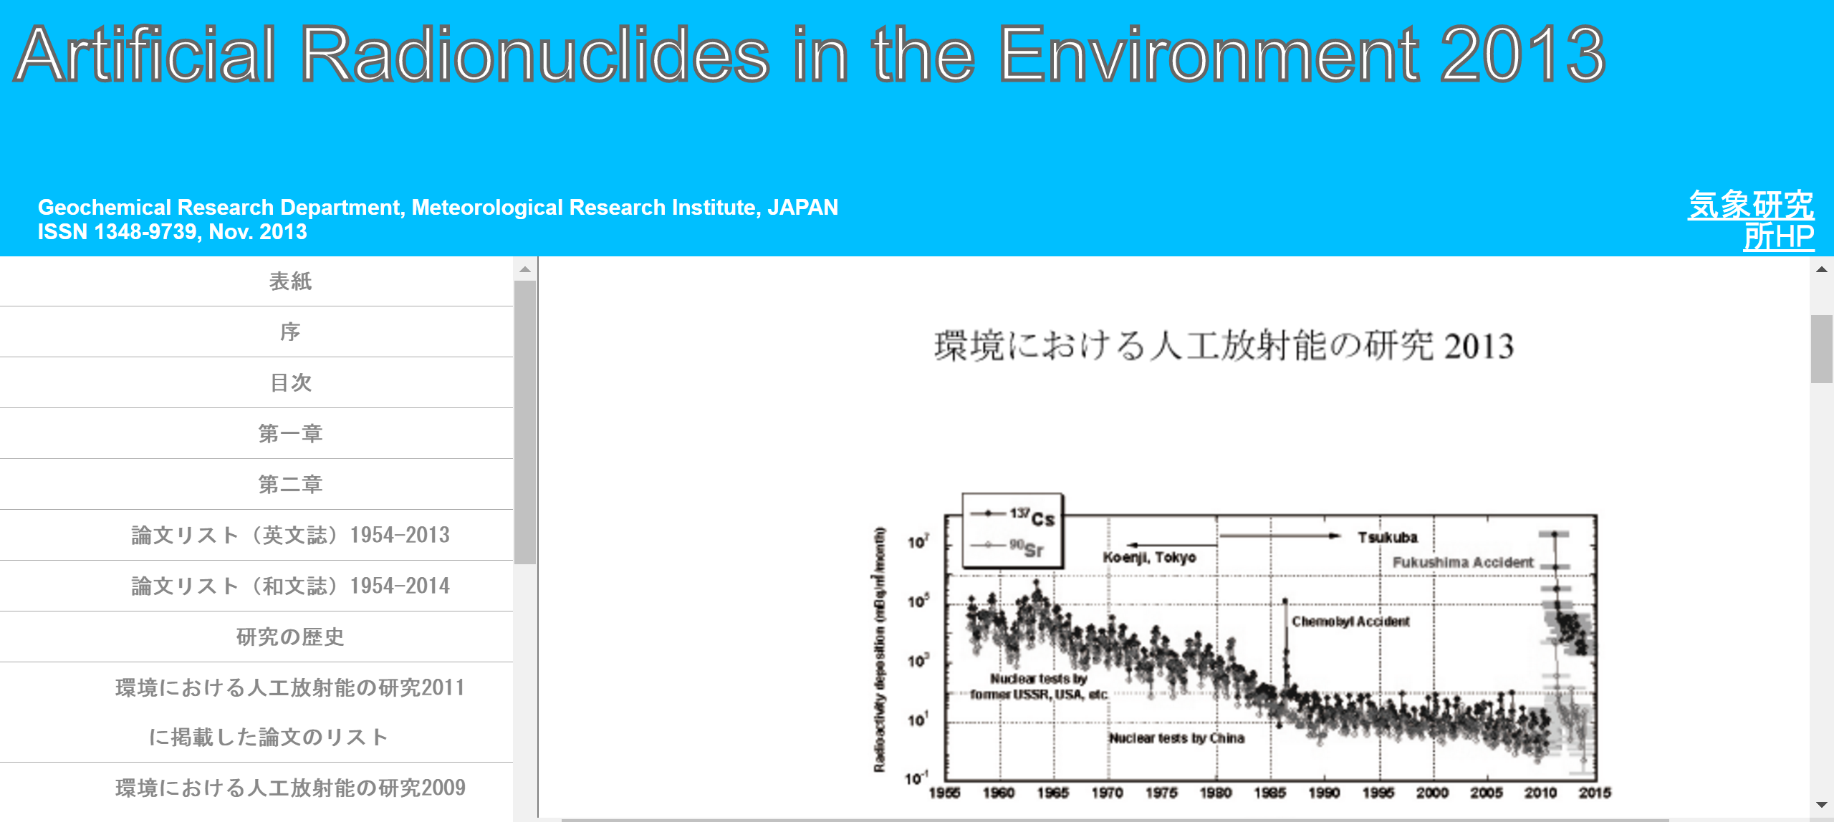
WDC for Neuclear Radiation （気象庁、2006年廃止）

Slide 10
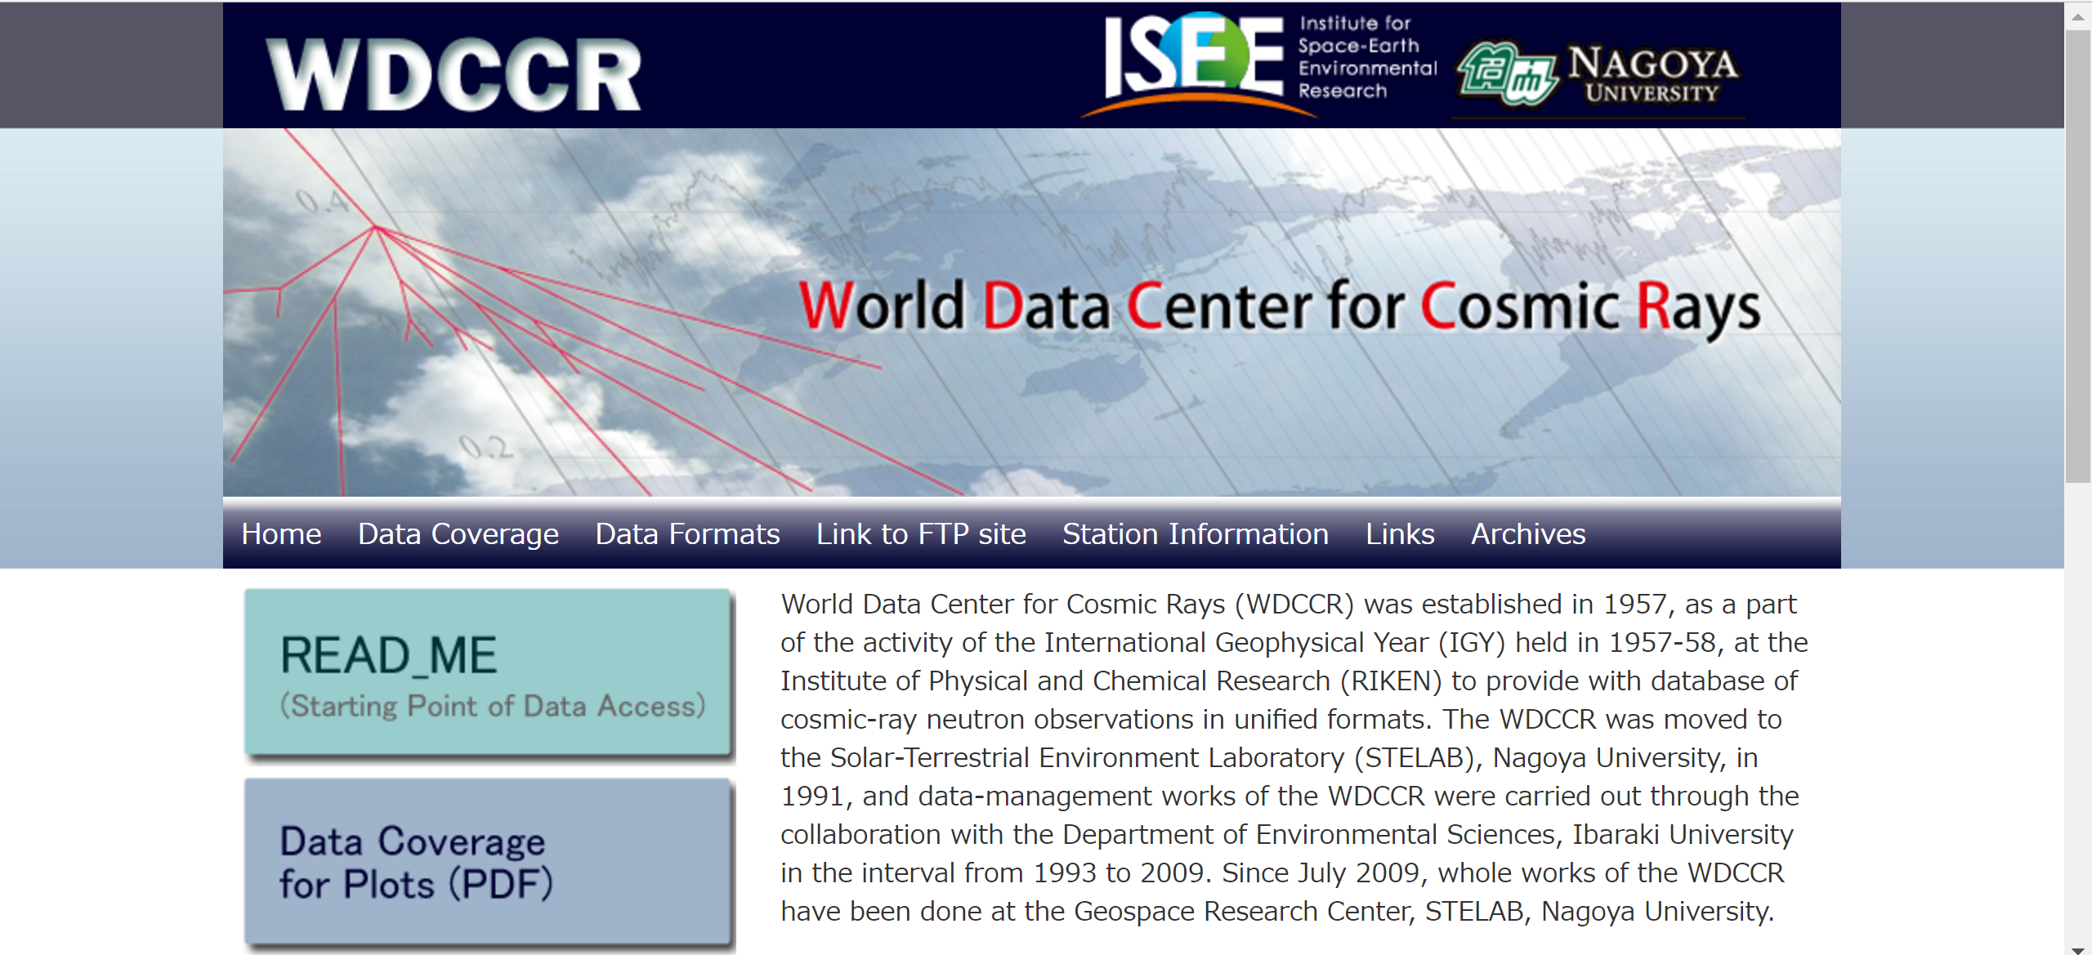
http://center.stelab.nagoya-u.ac.jp/WDCCR/

Slide 11
WDS for Cosmic Rays (WDCCR) のケース
1957年理化学研究所に設置。1990年より名古屋大学が引き継ぐ
1953年以来の品質管理されたデータ（宇宙線中性子フラックス1時間値等）を、統一フォーマットで保存・公開している唯一のデータセンター
固有の財源・マンパワーを持たず、継続性に問題がある。関係者で調整中
最近では観測所独自でデータ公開を行っているケースが増えている
最近のデータは、宇宙線コミュニティが運用しているWebページが存在（NMDBなど) 。但し品質管理はデータ提供者に任されている。閉鎖された観測所のデータは、一部を除いて扱っていない。IZMIRANはWDCCRとほぼ同一のデータを保有しているが、品質管理はなされていない。研究者は、自分の研究に関係のあるデータしか見ない？
古いデータだけ保存・公開して、新規のデータは他に任しては？という意見もある。しかしデータベース統一性が失われるし、データのチェックは利用者に任されることになる

Slide 12
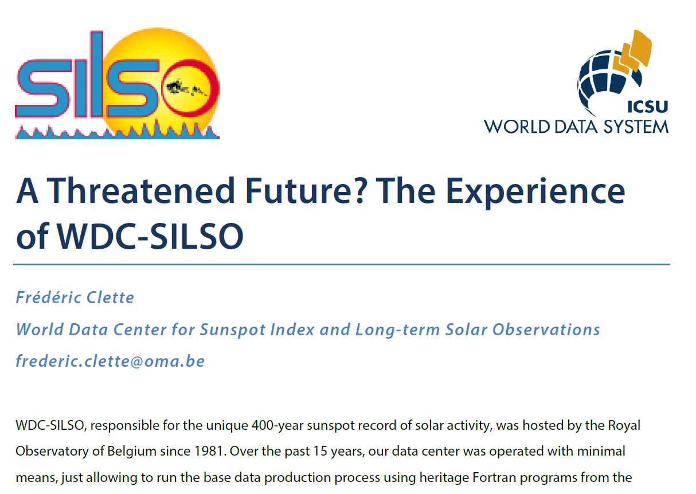
WDS Member’s Forum 2016

Slide 13
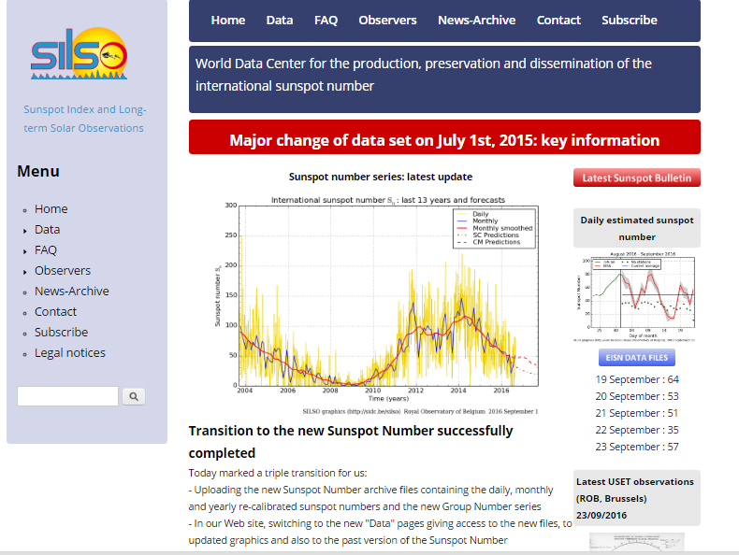

Slide 14
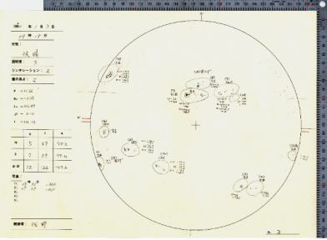
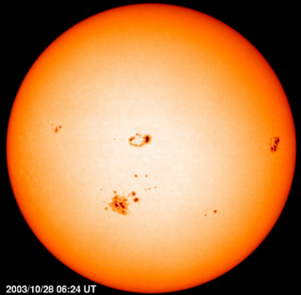
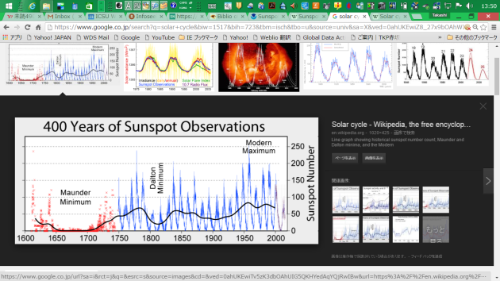
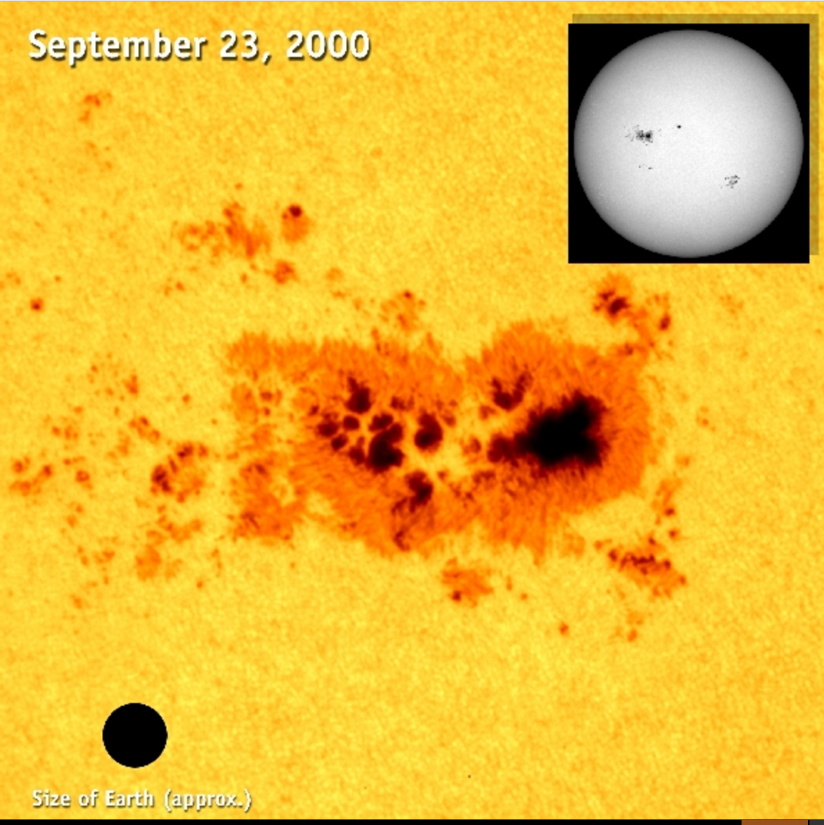
The Wolf relative sunspot number (R) is defined as R = K (10g + s), where g is the number of sunspot groups and s is the total number of distinct spots.

Slide 15
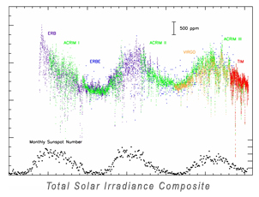
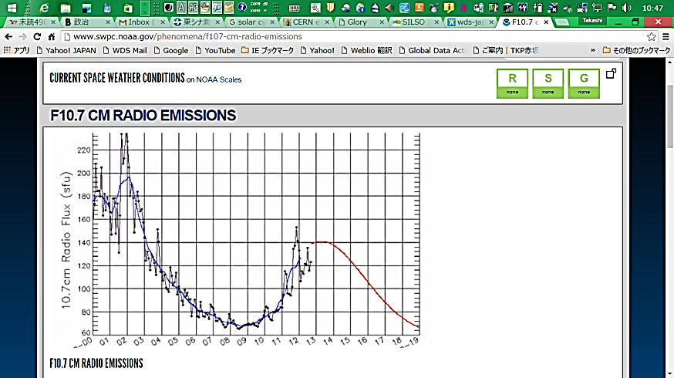
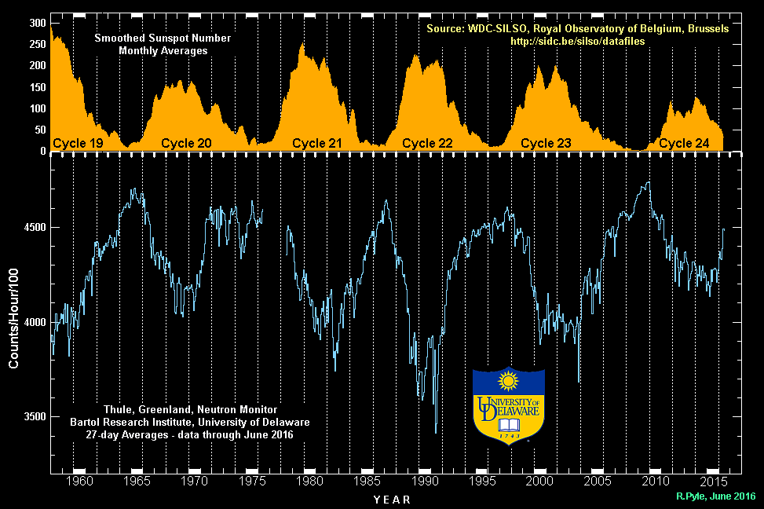
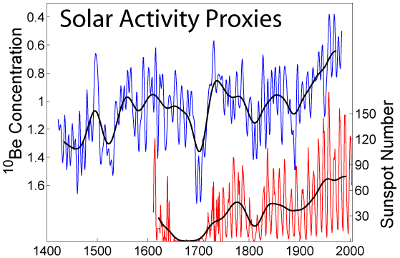
他の太陽活動観測データ

Slide 16
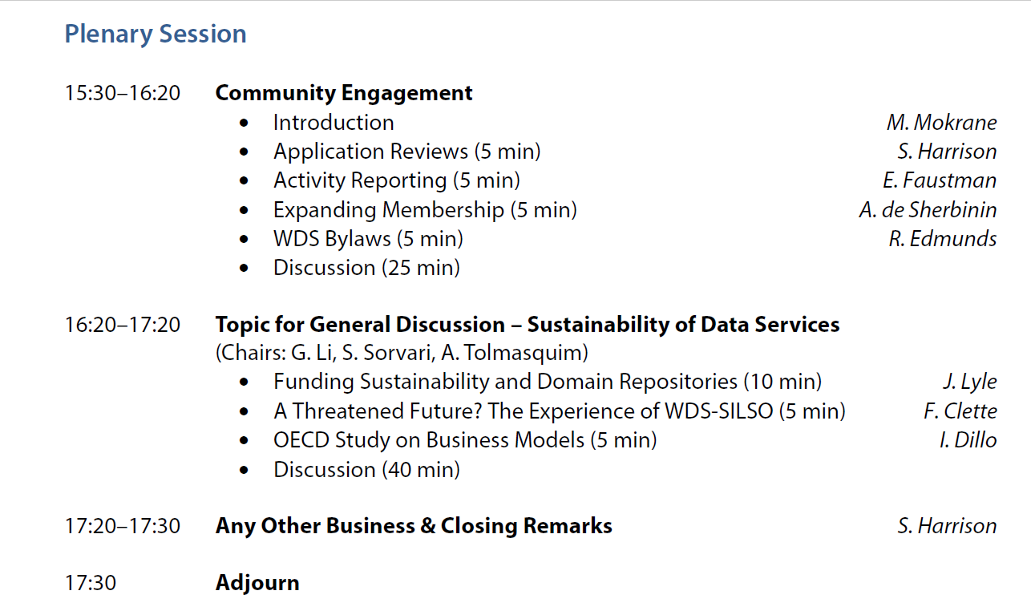

Slide 17
今後の課題
研究コミュニティからのサポート
引用情報の確保（DOIなど）
後継者の養成
運営基盤の確保（ビジネスモデル）
データの有償化？
学協会による援助？

Slide 18
WDS members from former WDCs (Jan. 2015)

Slide 19
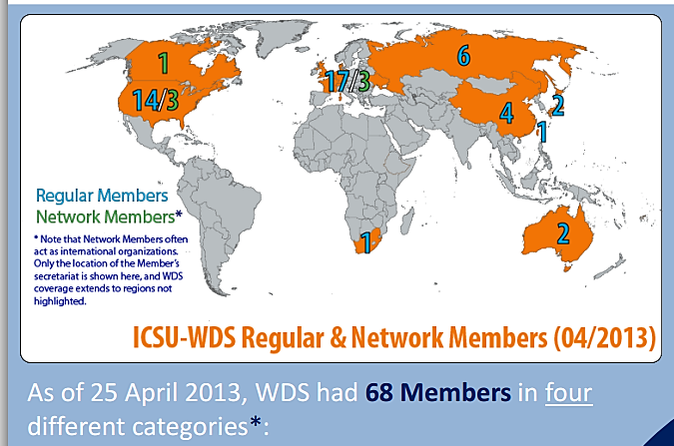
As of 23 Sep 2016, the World Data System has 99 Member Organizations in four different categories.
65 Regular Members
10 Network Members
6 Partner Members
18 Associate Members

Slide 20
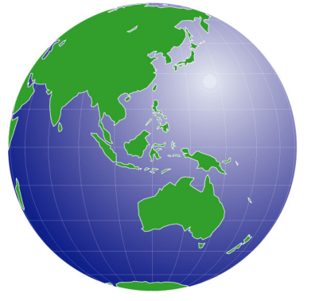
WDS Asia-Pacific Conference 2017
(tentative)
Date (TBD): October 11-13, 2017 Place: Kyoto University, Kyoto, Japan
Initial Organizers: T. Iyemori, Guoqing-Li, and T. Watanabe
Objective (provisional):
Build and expand WDS community in the Asia-Oceania area
Encourage former regional WDCs to participate to WDS
Exchange experience to resolve problems that make difficult a data center in membership application to WDS
Discuss Future-Earth oriented WDS activities in the Asia-Oceanic area through collaboration with ICSU Regional Office for Asia and the Pacific, WDS-IPO, IRDR-IPO, Japan Hub of the Future Earth, and Regional Centre for Future Earth.

Slide 21
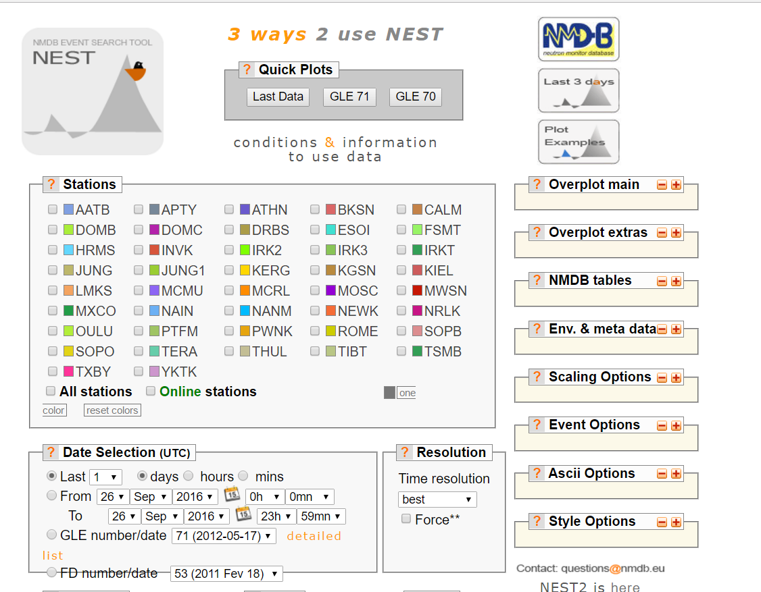

Slide 22
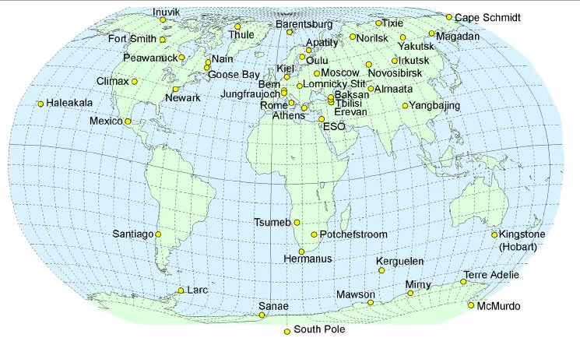
Neutron Monitors (2010)
Doi Inthanon

Slide 23
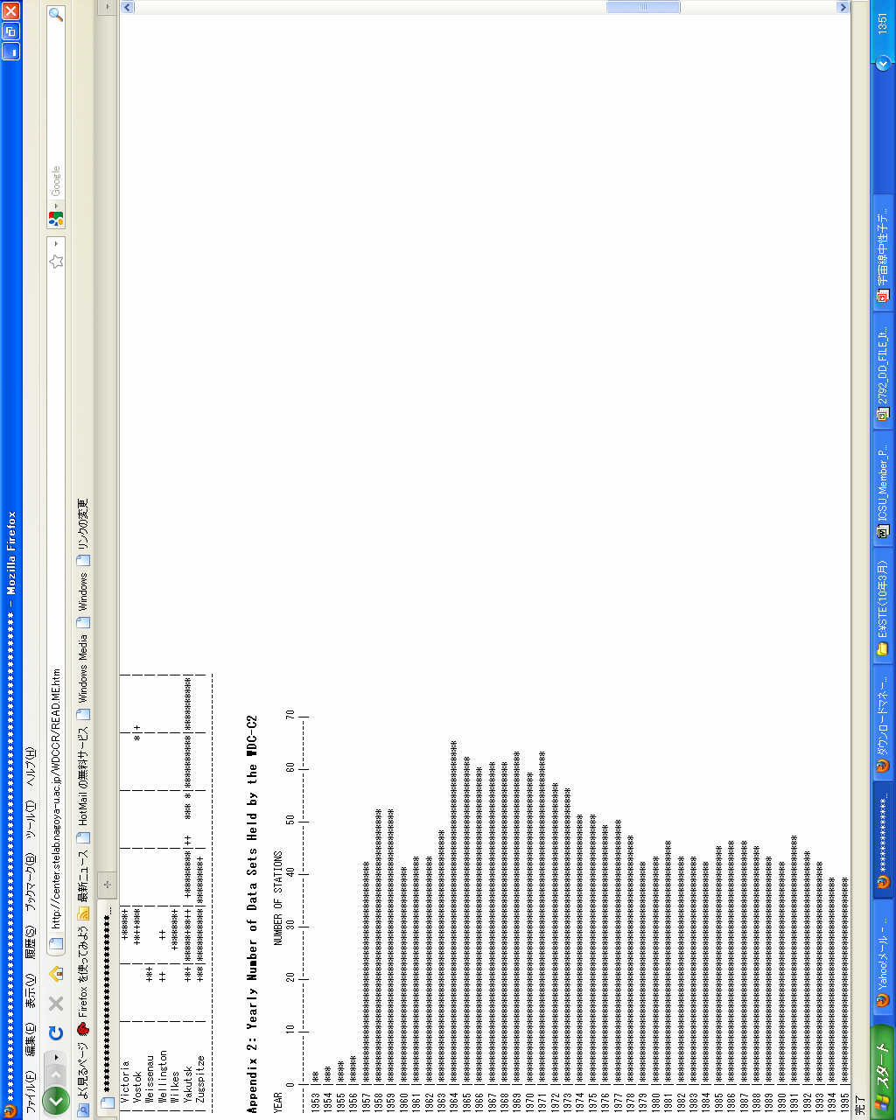
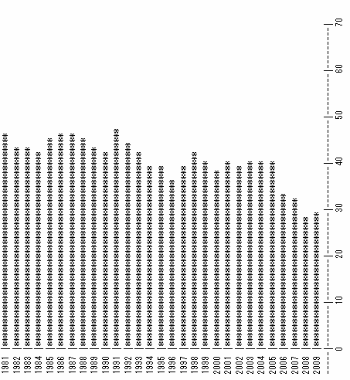
Annual Number of Datasets held by the WDC
IGY IQSY (NM64)

Slide 24
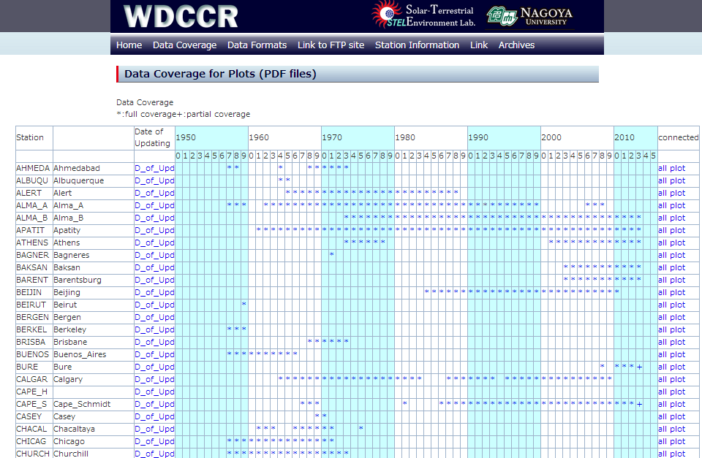

Slide 25
Build and expand WDS community in the Asia-Oceania area
Encourage former regional WDCs to participate to WDS
Exchange experience to resolve problems that make difficult a data center in membership application to WDS
Discuss Future-Earth oriented WDS activities in the Asia-Oceanic area through collaboration with ICSU Regional Office for Asia and the Pacific, WDS-IPO, IRDR-IPO, Japan Hub of the Future Earth, and Regional Centre for Future Earth.

